Slide 1

HTML5页面元素及属性
分组元素
文本层次语义元素
结构元素
页面交互元素
全局属性

Slide 2

1 列表元素
1
ul元素
知识引入
2
ol元素
3
dl元素
4
列表的嵌套应用

Slide 3
1 知识点讲解
1、ul元素
无序列表是网页中最常用的列表，之所以称为“无序列表”，是因为其各个列表项之间没有顺序级别之分，通常是并列的。定义无序列表的基本语法格式如下：
<ul>
<li>列表项1</li>
<li>列表项2</li>
<li>列表项3</li>
......
</ul>

Slide 4
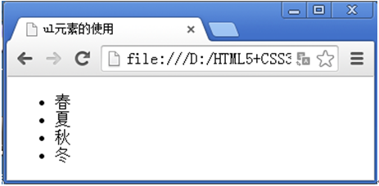
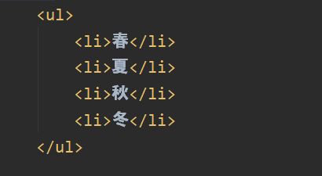
1 知识点讲解
1、ul元素

Slide 5
1 知识点讲解
2、ol元素
有序列表即为有排列顺序的列表，其各个列表项按照一定的顺序排列，例如网页中常见的歌曲排行榜、游戏排行榜等都可以通过有序列表来定义。定义有序列表的基本语法格式如下：
<ol>
<li>列表项1</li>
<li>列表项2</li>
<li>列表项3</li>
......
</ol>

Slide 6
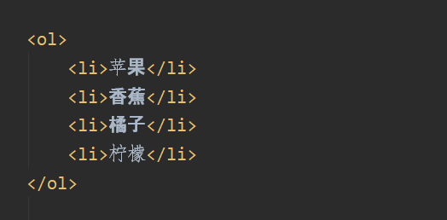
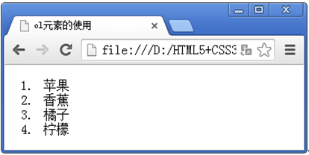
1 知识点讲解
2、ol元素

Slide 7
1 知识点讲解
3、dl元素
定义列表常用于对术语或名词进行解释和描述，与无序和有序列表不同，定义列表的列表项前没有任何项目符号。其基本语法如下：
<dl>
<dt>名词1</dt>
<dd>名词1解释1</dd>
<dd>名词1解释2</dd>
...
<dt>名词2</dt>
<dd>名词2解释1</dd>
<dd>名词2解释2</dd>
...
</dl>

Slide 8
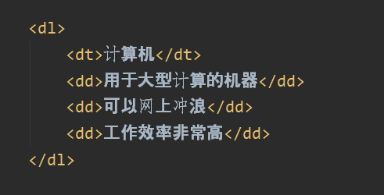
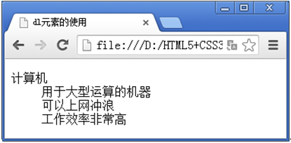
1 知识点讲解
3、dl元素

Slide 9
1 知识点讲解
4、列表的嵌套应用
在网上购物商城中浏览商品时，经常会看到某一类商品被分为若干小类，这些小类通常还包含若干的子类。同样，在使用列表时，列表项中也有可能包含若干子列表项，要想在列表项中定义子列表项就需要将列表进行嵌套。

Slide 10
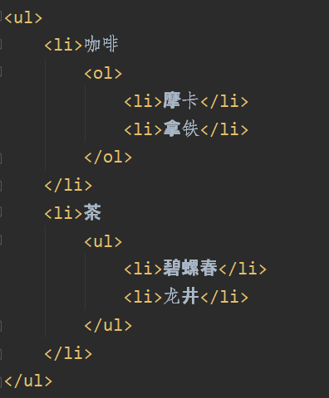
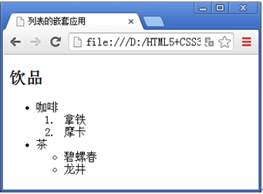
1 知识点讲解
4、列表的嵌套应用

Slide 11
2 分组元素
1
figure和figcaption元素
知识引入
2
hgroup元素

Slide 12
2 知识点讲解
1、 figure和figcaption元素
figure元素用于定义独立的流内容（图像、图表、照片、代码等等），一般指一个单独的单元。figure元素的内容应该与主内容相关，但如果被删除，也不会对文档流产生影响。figcaption元素用于为figure元素组添加标题，一个figure元素内最多允许使用一个figcaption元素，该元素应该放在figure元素的第一个或者最后一个子元素的位置。

Slide 13
2 知识点讲解
2、 hgroup元素
hgroup元素用于将多个标题（主标题和副标题或者子标题）组成一个标题组，通常它与h1~h6元素组合使用。通常，将hgroup元素放在header元素中。
在使用hgroup元素时要注意以下几点：
如果只有一个标题元素不建议使用hgroup元素。
当出现一个或者一个以上的标题与元素时，推荐使用hgroup元素作为标题元素。

Slide 14
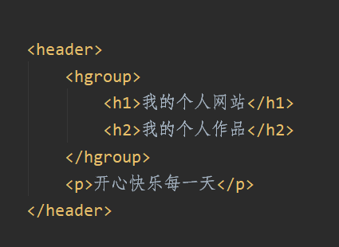
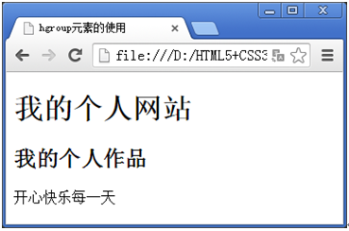
2 知识点讲解
2、 hgroup元素

Slide 15
3 页面交互元素
1
details和summary元素
知识引入
2
progress元素
3
meter元素

Slide 16
3 知识点讲解
1、details和summary元素
details元素用于描述文档或文档某个部分的细节。summary元素经常与details 元素配合使用，作为details 元素的第一个子元素，用于为details定义标题。标题是可见的，当用户点击标题时，会显示或隐藏details中的其他内容。

Slide 17
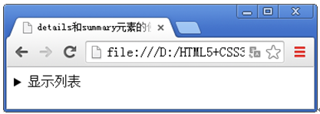
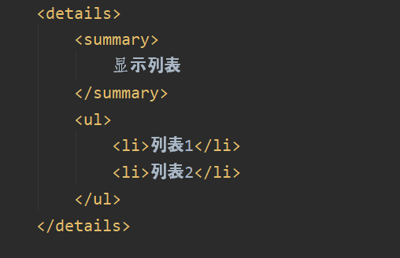
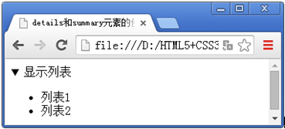
3 知识点讲解
1、details和summary元素

Slide 18
3 知识点讲解
2、progress元素
progress元素用于表示一个任务的完成进度。这个进度可以是不确定的，只是表示进度正在进行，但是不清楚还有多少工作量没有完成。
progress元素的常用属性值有两个，具体如下。
value：已经完成的工作量。
max：总共有多少工作量。

Slide 19
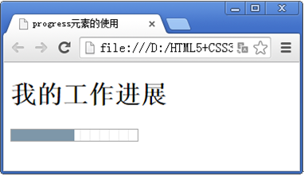
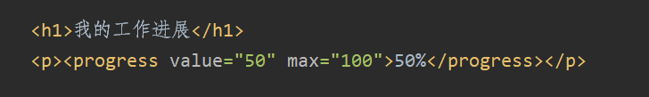
3 知识点讲解
2、progress元素

Slide 20
3 知识点讲解
3、meter元素
meter元素用于表示指定范围内的数值。例如，显示硬盘容量或者对某个候选者的投票人数占投票总人数的比例等，都可以使用meter元素。
meter元素有多个常用的属性，如下表所示。
属性 | 说明
value | 定义度量的值。
min | 定义最小值，默认值是 0。
max | 定义最大值，默认值是 1。
low | 设置过低的阀值。当value小于low时，显示过低的颜色
high | 设置过高的阀值。当value大于high时，显示过高的颜色。
optimum | 设置最佳值

Slide 21
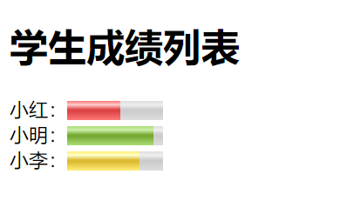
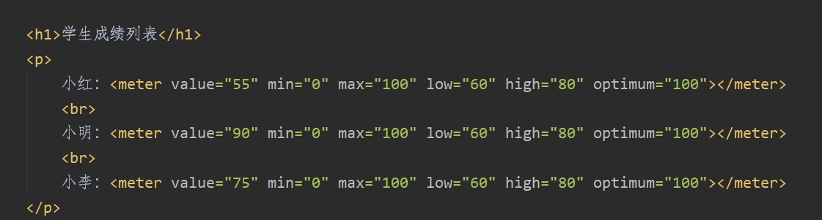
3 知识点讲解
3、meter元素

Slide 22
4 文本层次语义元素
1
time元素
知识引入
2
mark元素
3
cite元素

Slide 23
4 知识点讲解
1、time元素
time元素用于定义时间或日期，可以代表24小时中的某一时间。
time元素有两个属性：
datetime：用于定义相应的时间或日期。取值为具体时间（例如：14:00）或具体日期（例如2015—09—01），不定义该属性时，由元素的内容给定日期 / 时间。
pubdate：用于定义time元素中的日期/时间是文档（或article元素）的发布日期。取值一般为“pubdate”。

Slide 24
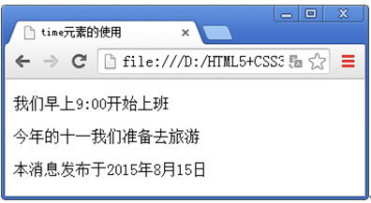
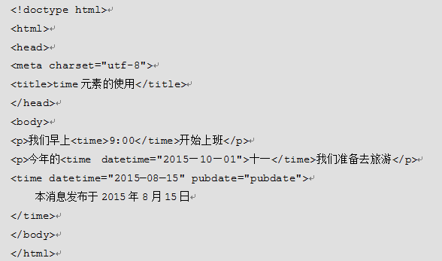
4 知识点讲解
1、time元素

Slide 25
4 知识点讲解
2、mark元素
mark元素的主要功能是在文本中高亮显示某些字符，以引起用户注意。该元素的用法与em和strong有相似之处，但是使用mark元素在突出显示样式时更随意灵活。

Slide 26
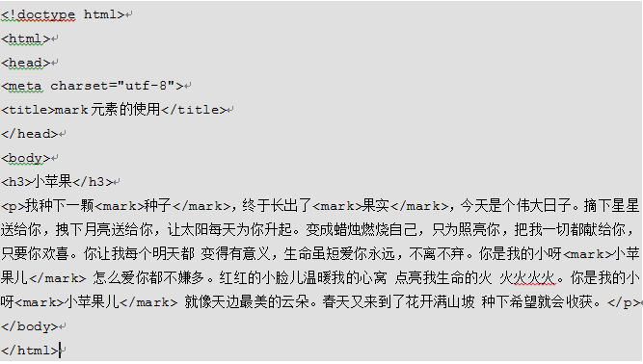
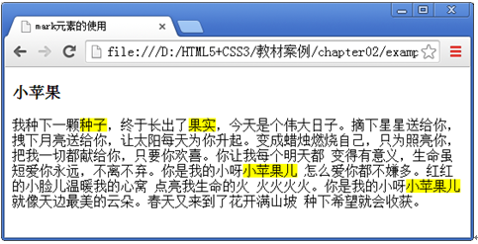
4 知识点讲解
2、mark元素

Slide 27
4 知识点讲解
3、cite元素
cite元素可以创建一个引用标记，用于对文档参考文献的引用说明，一旦在文档中使用了该标记，被标记的文档内容将以斜体的样式展示在页面中，以区别于段落中的其他字符。

Slide 28
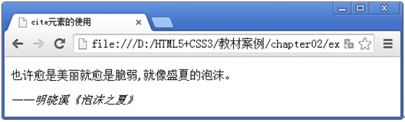
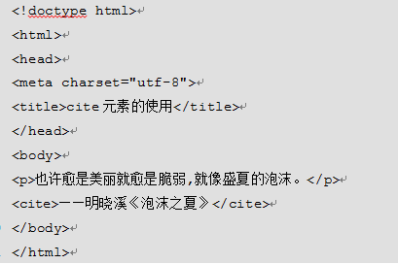
4 知识点讲解
3、cite元素

Slide 29
5 全局属性
1
draggable属性
知识引入
2
hidden属性
3
contenteditable属性

Slide 30
5 知识点讲解
1、draggable属性
draggable属性用来定义元素是否可以拖动，该属性有两个值：true和false，默认为false，当值为true时表示元素选中之后可以进行拖动操作，否则不能拖动。

Slide 31

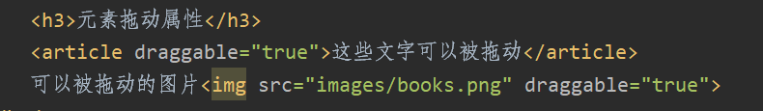
2.6 知识点讲解
1、draggable属性

Slide 32
5 知识点讲解
2、hidden属性
在HTML5中，大多数元素都支持hidden属性，该属性有两个属性值：true和false。当hidden属性取值为true时，元素将会被隐藏，反之则会显示。元素中的内容是通过浏览器创建的，页面装载后允许使用JavaScript脚本将该属性取消，取消后该元素变为可见状态，同时元素中的内容也及时显示出来。

Slide 33
5 知识点讲解
3、contenteditable属性
contenteditable属性规定是否可编辑元素的内容，但是前提是该元素必须可以获得鼠标焦点并且其内容不是只读的。该属性有两个值，如果为true表示可编辑，为false表示不可编辑。

Slide 34
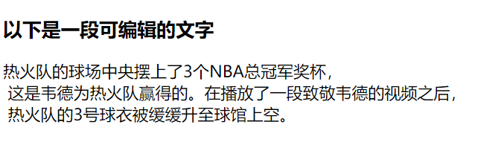
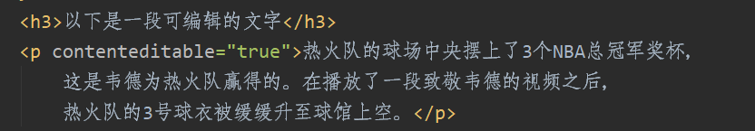
5 知识点讲解
4、contenteditable属性

Slide 35


制作电影影评网
本章前面讲解了HTML5新增的结构元素、分组元素、页面交互元素、文本层次语义元素以及常用的标准属性等内容。本节将结合前面所学知识点制作一个 “电影影评网”，默认效果如下所示。
案例引入

Slide 36
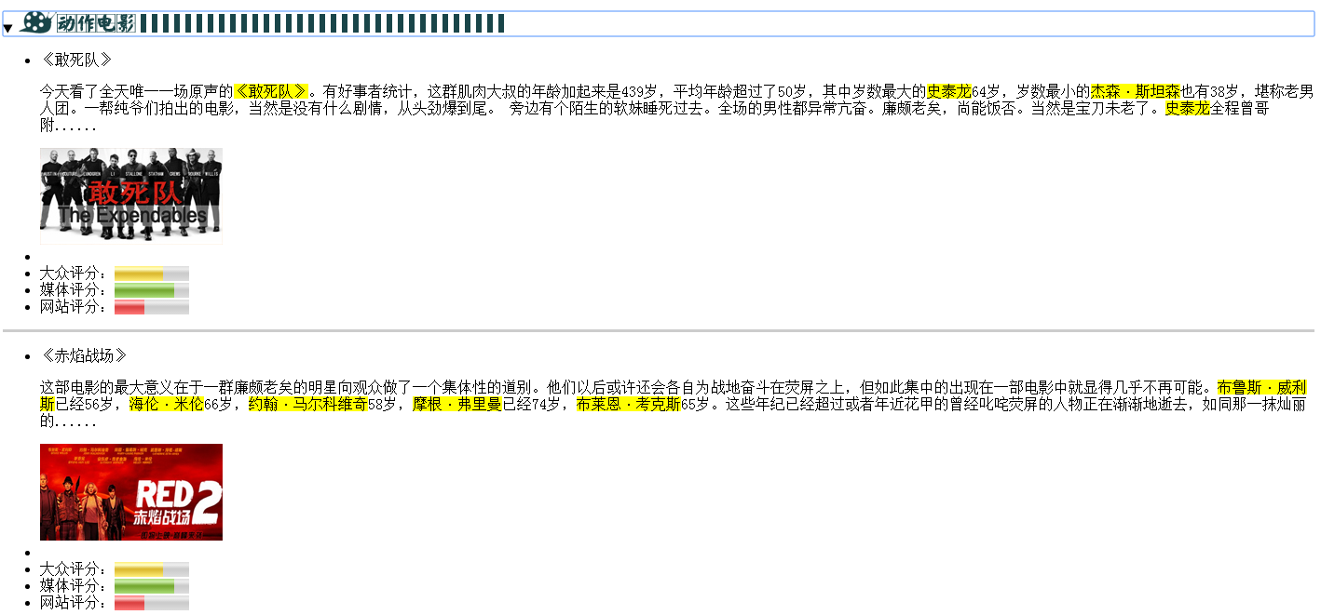
2.7 制作电影影评网
当点击“动作电影”时，会显示动作电影的下拉菜单，如下图所示；再次点击，将下拉菜单收缩。

Slide 37
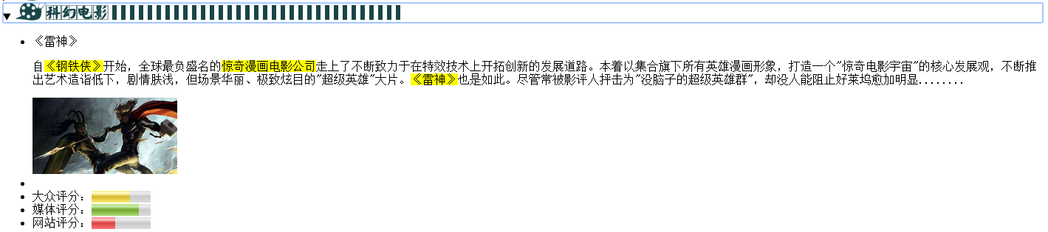
2.7 制作电影影评网
同样，点击“科幻电影”时，会显示科幻电影的下拉菜单，如下图所示；再次点击，将下拉菜单收缩。

Slide 38
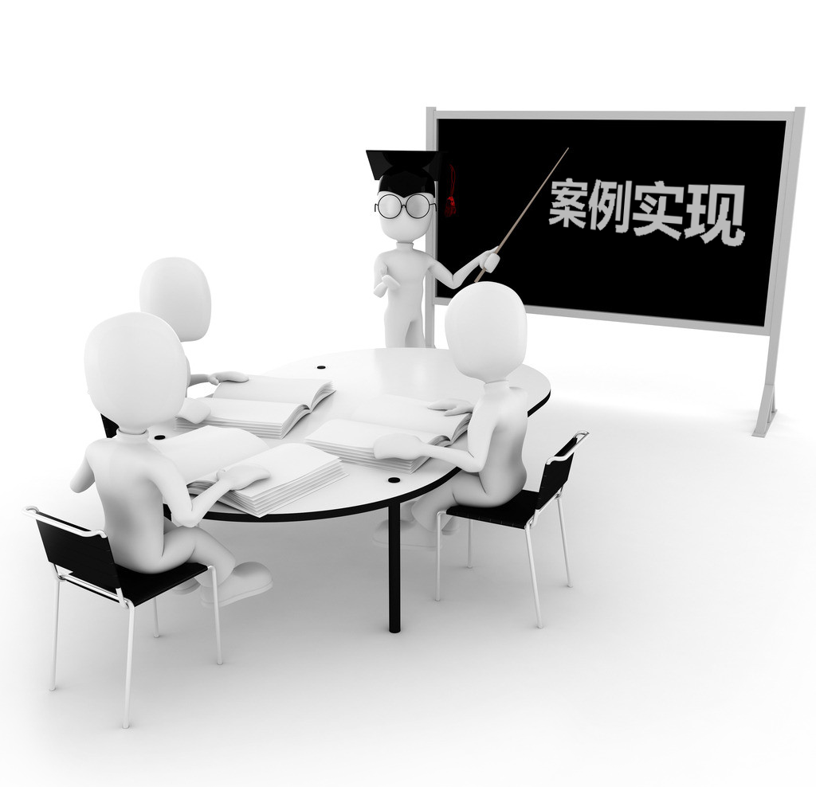
2.7 案例实现

Slide 39

本章小结
本章从页面结构元素开始介绍，然后针对分组元素、页面交互元素、文本层次语义元素等HTML5中的重要元素分别进行了讲解，而且针对每个元素设置实例。除了介绍HTML5中的相关元素外，本章还对HTML5中的全局属性做了详细介绍。最后通过阶段案例剖析HTML5元素的实际应用。
HTML5中的相关元素还有很多，在后面的章节中将会做进一步介绍。希望通过本章的学习，读者能够加深对各元素的理解，为后面章节的学习打下扎实的基础。

